Slide 1
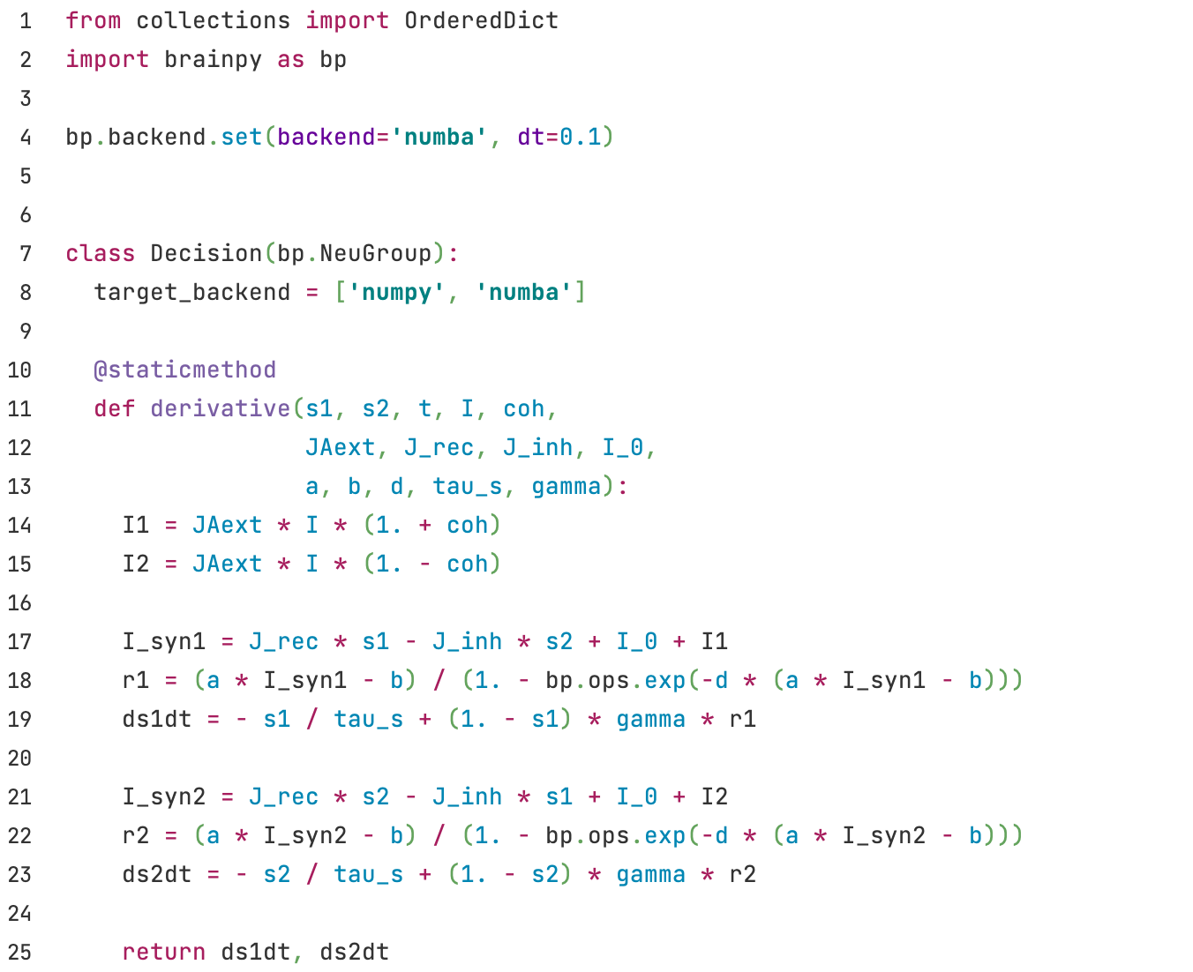
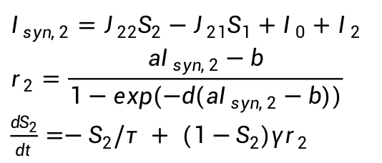
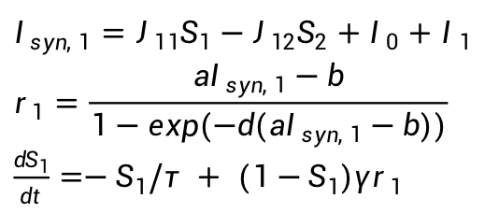

Decision
$I_{1}=J_{Aext}μ_{0}(1+c')$
$I_{2}=J_{Aext}μ_{0}(1−c')$
$I_{syn, 1}=J_{11}S_{1}−J_{12}S_{2}+I_{0}+I_{1}$
$$r_{1}=\frac{aI_{syn, 1}−b}{1−exp(−d(aI_{syn, 1}−b))}$$
$\frac{dS_{1}}{dt}=−S_{1}/τ + (1−S_{1})γr_{1}$
$I_{syn, 2}=J_{22}S_{2}−J_{21}S_{1}+I_{0}+I_{2}$
$$r_{2}=\frac{aI_{syn, 2}−b}{1−exp(−d(aI_{syn, 2}−b))}$$
$\frac{dS_{2}}{dt}=−S_{2}/τ + (1−S_{2})γr_{2}$

Slide 2
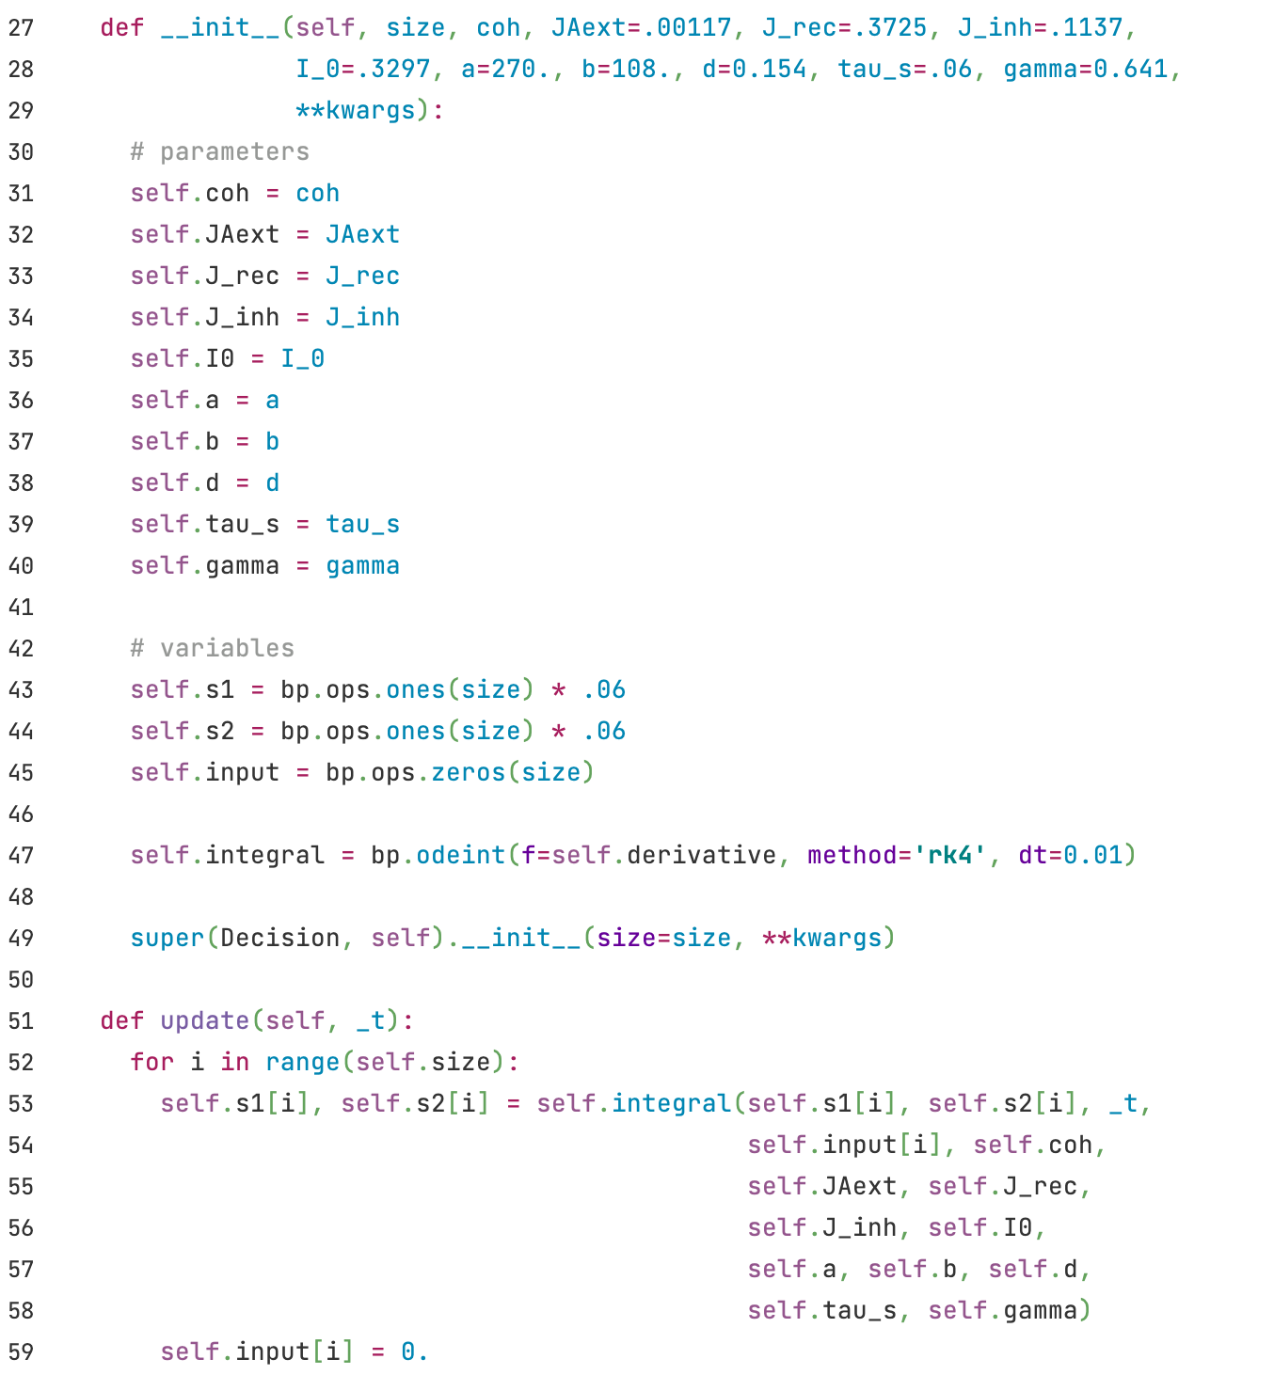
Decision

Slide 3
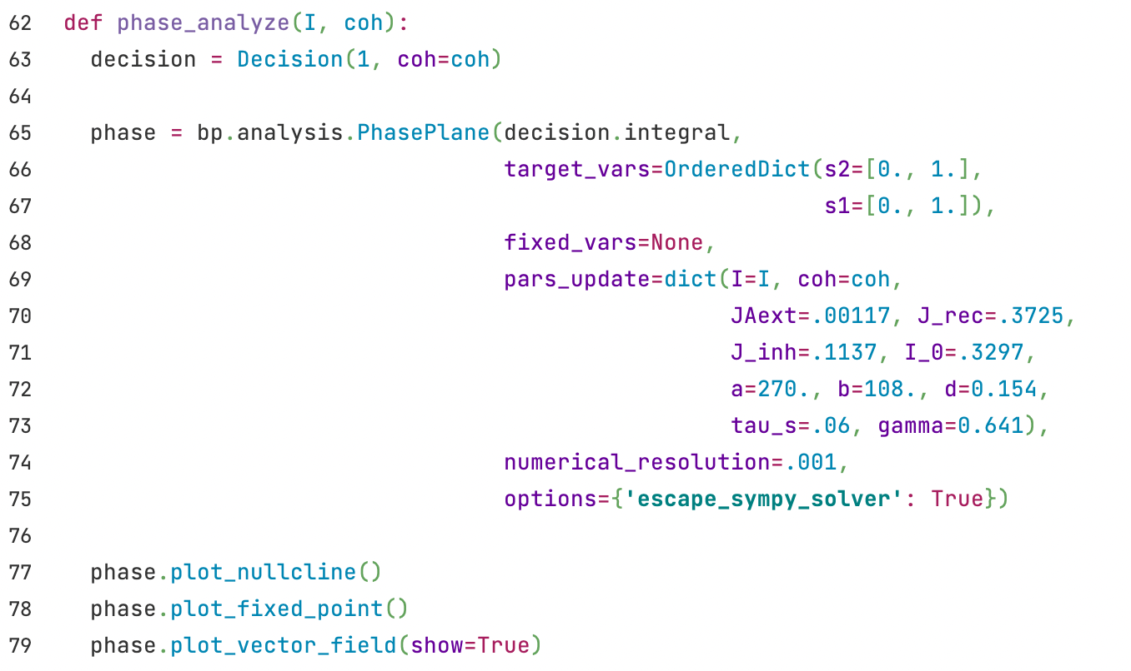
Decision
神经元模型中定义微分方程的函数
相平面分析的两个变量
指定参数值
由于模型中的微分方程非常复杂，这里我们使用数值解，直接跳过sympy提供的解析解，并设定数值解的解析度（resolution）。

Slide 4
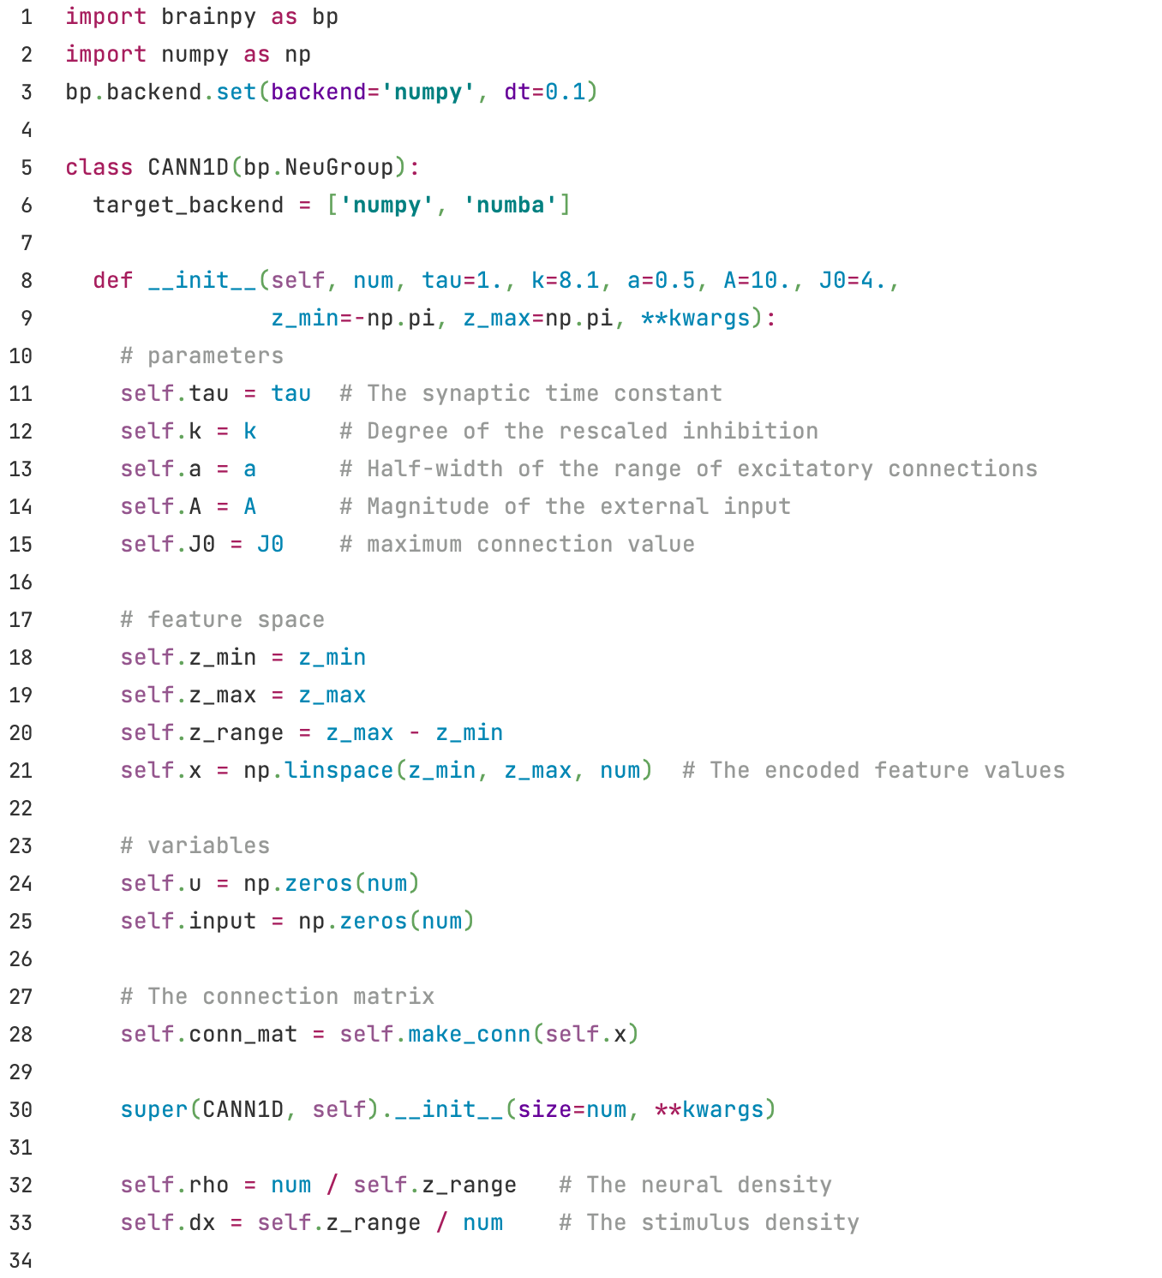
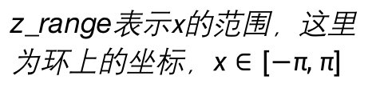

CANN
z_range表示x的范围，这里为环上的坐标，$x∈[−π, π]$
$ρ\int{dx'}$

Slide 5
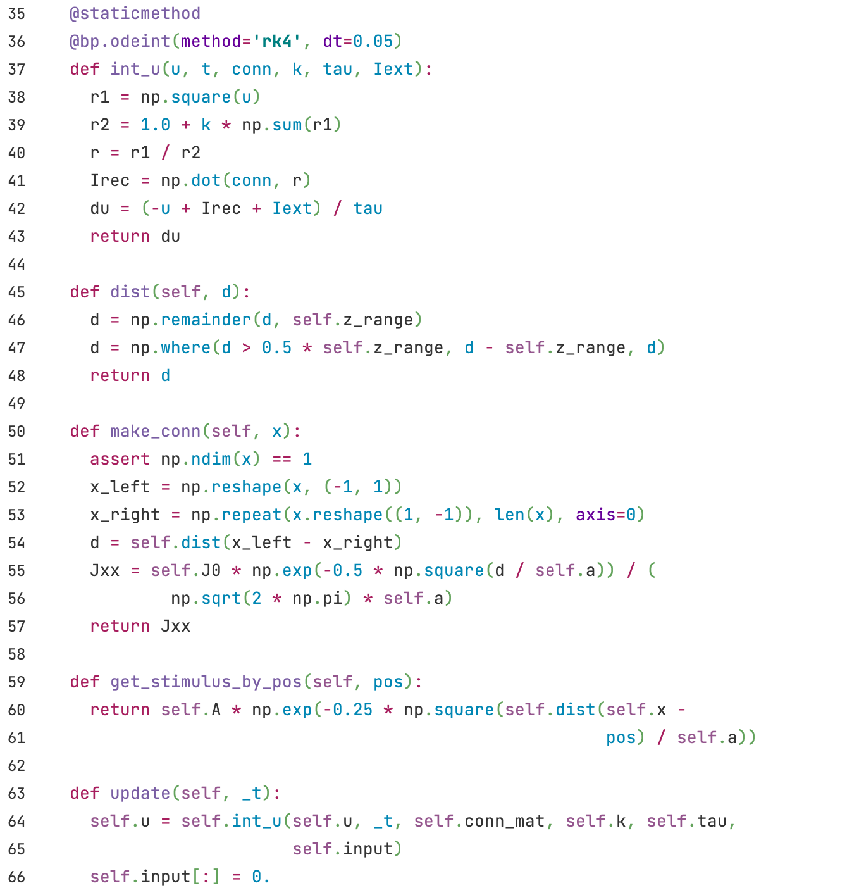
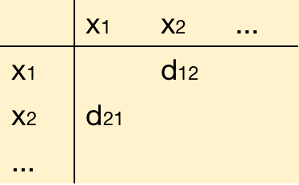
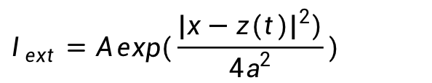
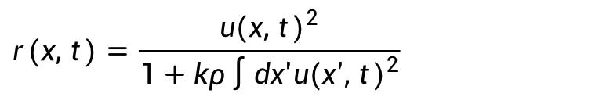
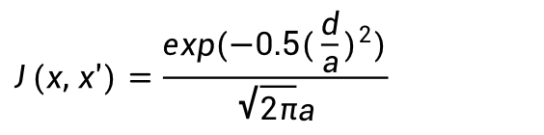
CANN
$$r(x, t)=\frac{u(x, t)^{2}}{1+kρ\int{dx'u(x', t)^{2}}}$$
$$\frac{du(x, t)}{dt}=−u(x,t) +ρ\int{dx'J(x,x')r(x',t)+I_{ext}}$$
处理环上的距离：
最远的距离为z_range的一半，因此d不能超过0.5 * z_range
计算距离矩阵d=|x-x'|
$$J(x, x')=\frac{exp(−0.5(\frac{d}{a})^{2})}{\sqrt{2π}a}$$
$$I_{ext}=A exp(\frac{|x−z(t)|^{2})}{4a^{2}})$$

